Slide 1


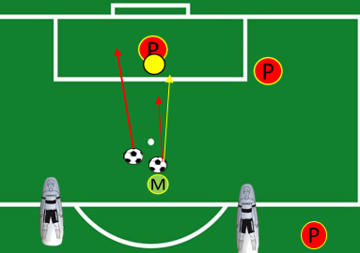
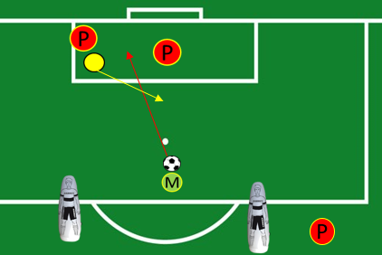
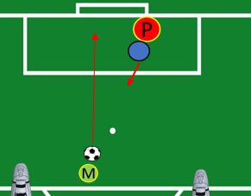
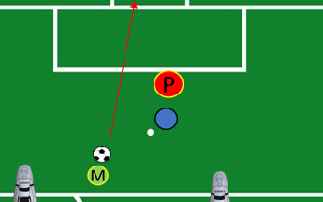
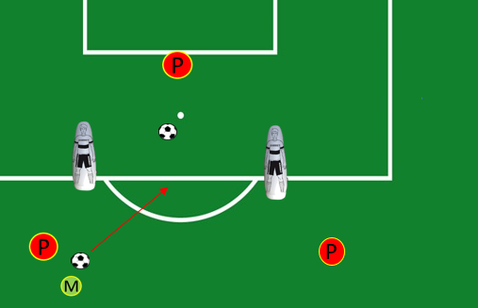
S.S.C. NAPOLI
Primavera – Area Portieri – Stagione 2026/2027
Data: O4/08/2026 | Luogo: Arena – G.Piccolo di Cercola (NA) | Coach: A.Monteleone | All. N°8
OBIETTIVO: DIFESA PORTA
2 PRESE SU FIT BALL + TUFFO LATERALE + PARATA A CONTRASTO SU FIT PARATA IN TUFFO LATERALE + CHIUSURA DELLO SPAZIO ALLA FIT
P SPINGE CON WAL BAL ,ED INTERVIENE A DIFESA PORTA P SALTA CON WAL BAL ED INTERVIENE CON RECUPERO PORTA(COLPO DI RENI) TIRI FRONT E LAREALI
GLOBALE P INTERVIENE DI TESTA AL LIMITE EFFETTUA RECUPERO PORTA + DOPPIA PARATA SOPRA ALLA TRAVERSA -FRONTALE
Materiale | N° | Materiale | N° | Portieri |  | SQUADRA
PALLONI | 10 |  |  | SPINELLI |  | Tattica
WAL BALL 4KG | 1 |  |  | MERONE |  | Combinazioni/Tiri
SAGOME | 2 |  |  | MAGLIANO |  | Palle Inattive
FIT BALL | 1 |  |  |  |  | Partita
STEP ALTO | 1 |  |  |  |  | Defaticante
1
1
ATTIVAZIONE ARTI SUPERIORI
2’ MIN MOBILITA’ CON ELASTICI 4’ PLANK FRONTALI 4’ PLANK LATERALI ADDOME CON DISCO 10KG 3X12 ESERCIZI BICIPITI 7,5KG12 RIP (4XIMPUGNATURA DIVESRA) SPINTE CON MANUBRI10KG 3X10 PETTO PANCA PIANA 25KG 3X10 CROCI PANCA INCLINATA 16KG 3X8 CROCI INVERSE PANCA INCLINATA 16KG 3X8
ATTIVAZIONE
SPOSTAMENTI E PARATE CON PALLA MEDICA 2KG PIU’ ADATTAMENTO JUMP LATERALI P JUMP LATERALE CON APPOGGI ALLO STEP SINGLE LEG JUMP
2
2
3
3

